Slide 1

презентація на тему:
“Соціологія сім’ї”

Slide 2
План
Вступ
1. Що таке соціологія сім’ї?
2. Об’єкт та предмет соціології сім’ї
3. Головні ознаки сім’ї
4. Функції сім’ї в суспільстві
Висновок

Slide 3
ЩО таке соціологія сім’ї?
Соціологія сім’ї— спеціальна соціологічна теорія, що вивчає закономірності виникнення, функціонування й розвитку сімейно-шлюбних стосунків як соціального феномена у конкретних культурних і соціально- економічних умовах, що поєднують у собі риси соціального інституту і малої соціальної групи.

Slide 4
Об’єкт та предмет соціології сім’ї
Об'єктом соціології сім'ї виступає сім'я у двох іпостасях: як мала соціальна група, тобто певна форма взаємодії людей, з одного боку, і як соціальний інститут, що регулює відтворення людини, — з другого боку.
Предметом соціології сім'ї є закономірності та специфічні соціальні відносини, що виникають між сім'єю і суспільством, а також всередині сім'ї в процесі її становлення, функціонування і розвитку

Slide 5


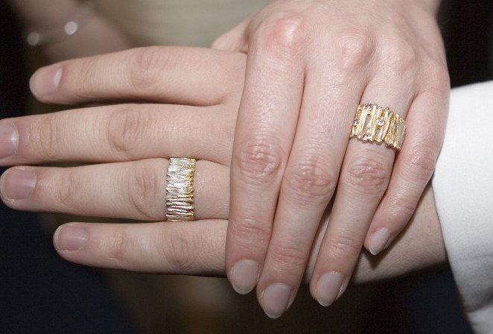
Головні ознаки сім'ї
Шлюбні або кровнородинні зв'язки між усіма її членами
Спільне проживання в одному приміщенні
Загальний сімейний бюджет

Slide 6
Функції сім’ї
Функції сім'ї можна розглядати як соціальні (стосовно суспільства) та індивідуальні (стосовно особистості). Функції сім'ї насам- перед тісно пов'язані з потребами суспільства й особистості. Вони мають глибоке історичне коріння і тісно перетинаються із соціально-економічними умовами життєдіяльності суспільства, в результаті чого з часом змінюються як їх характер, так і сама ієрархія функцій сім'ї.

Slide 7

Репродуктивна функція сім'ї — можливість відтворювати здорове потомство).

Slide 8

Виховна функція — полягає у задоволенні індивідуальних потреб у батьківстві та материнстві, самореалізації особистості в дітях. Стосовно суспільства виховна функція сім'ї забезпечує соціалізацію підростаючого покоління.

Slide 9

Господарсько-побутова функція — спрямована на задоволення матеріальних потреб членів сім'ї, забезпечення умов для збереження і зміцнення їхнього здоров'я, організацію відпочинку.

Slide 10

Емоційна функція — реалізація її задовольняє потребу людини у визнанні, любові, турботі, психологічному захисті.

Slide 11
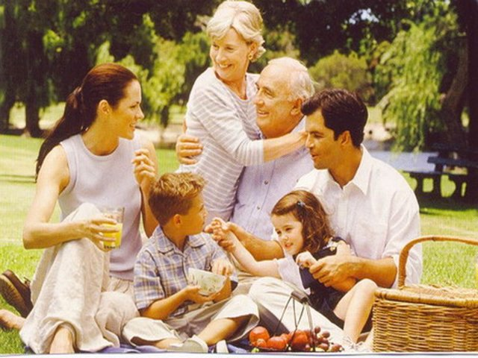
Функція духовного спілкування — забезпечує взаємне розуміння і духовне збагачення особистості.

Slide 12

Функція формування досвіду соціального життя — у сім'ї особистість здобуває первинні знання і навички взаємодії з людьми, поведінки в суспільстві, набуває досвіду соціального контролю за виконанням його норм і правил.

Slide 13

Сексуально-еротична функція — забезпечує продовження роду, задовольняє потреби індивіда у сексуальному житті.

Slide 14
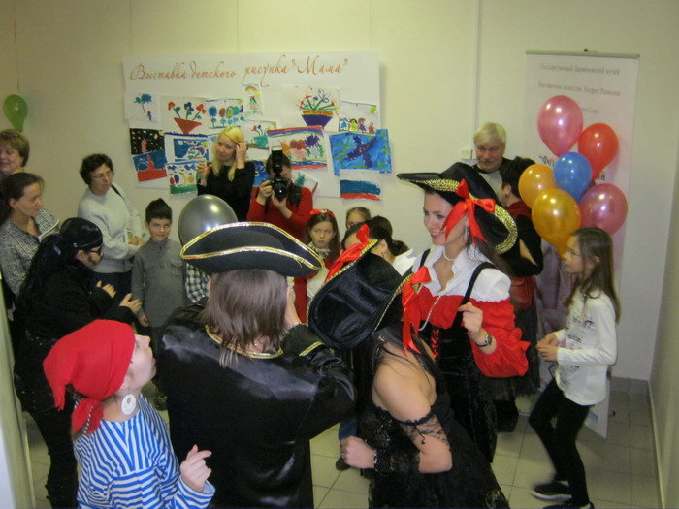
Дозвільна функція — задоволення потреб членів сім'ї у спільному проведенні дозвілля, взаємозбагаченні інтересів, пов'язаний з дозвіллям.

Slide 15

Функція матеріального забезпечення — надання матеріальної допомоги одними членами сім'ї іншим (у випадку непрацездатності або в обмін на послуги).

Slide 16
Висновок
Сім'я — мала соціально-психологічна група, члени якої пов'язані шлюбними або родинними стосунками, спільністю побуту і взаємною моральною відповідальністю. Соціальна роль сім'ї обумовлена потребою суспільства у фізичному і духовному відтворенні населення. Будучи одним із найважливіших елементів суспільства, значною мірою залежачи від процесів і тенденцій у ньому, сім'я є відносно автономним соціальним інститутом, що зумовлює її соціальну стійкість, захищеність, навіть недоступність для соціальних експериментувань. Як і кожне соціальне явище, вона також розвивається.

